Slide 1
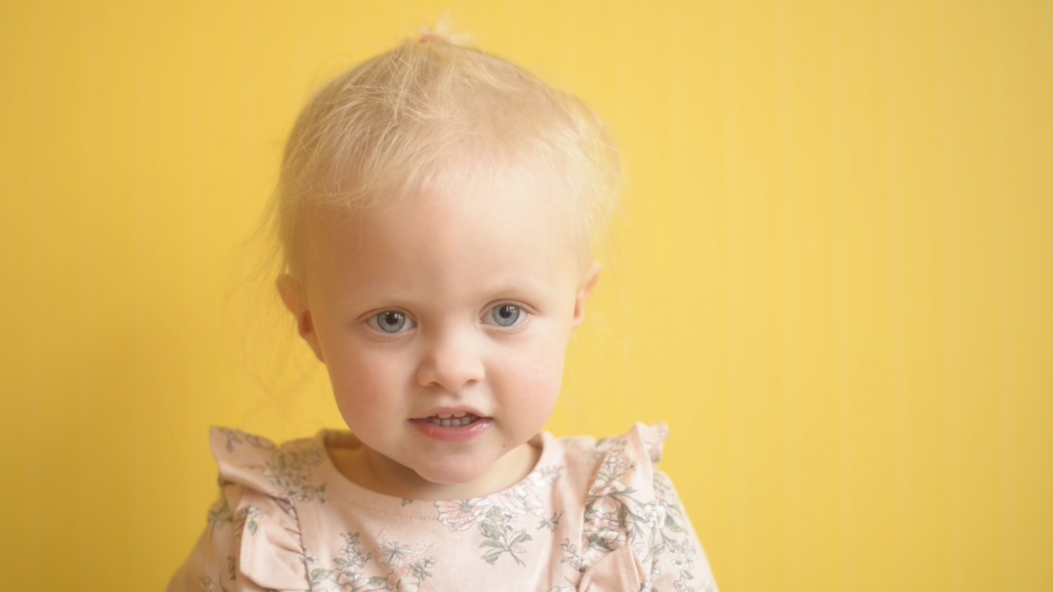
Duostat go mii háleštit dan birra ahte givssideapmi dáhpáhuvvá min mánáidgárddiin?
Bargan eastadit givssideami

Slide 2
Bajilčála
Teaksta
Eastadeaddji bargu givssideami vuostá

Slide 3
Bajilčála
Teaksta
Eastadeaddji bargu givssideami vuostá

